Slide 1
Metaheurísticas:
Ant Colony
Joaquin Miranda Castro
Emiliano Santos Galindo Janet

Slide 2
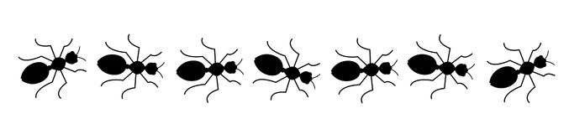
Introducción
Mejor conocido como ACO (Ant Colony Optimization), es un algoritmo probabilístico para solucionar problemas computacionales.
Permite el cálculo de optimizaciones metaheurísticas.

Slide 3
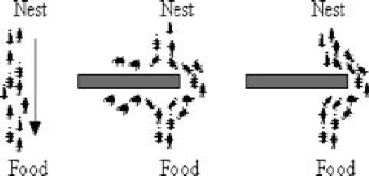
Origen
Se basa en el comportamiento de las hormigas.
Este algoritmo es de inteligencia de enjambres.
Básicamente, cuando las hormigas van por comida, dejan un rastro de feromonas y las demás hormigas lo siguen.
Mientras el camino vaya mejorando, es muy probable que más hormigas sigan el rastro, creando la típica línea de hormigas.

Slide 4
¿Cómo las hormigas lo hacen?
Inicialmente todas las hormigas van por rutas al azar.
Si hay un buen camino, eventualmente más hormigas van a encontrarlo.
La feromona combinada de varias hormigas hace que las que siguen sigan el rastro más fuerte.
En caminos más largos, la feromona se evapora más rápido.
A más “iteraciones”, más hormigas seguirán hasta que todas van por el camino más óptimo.

Slide 5
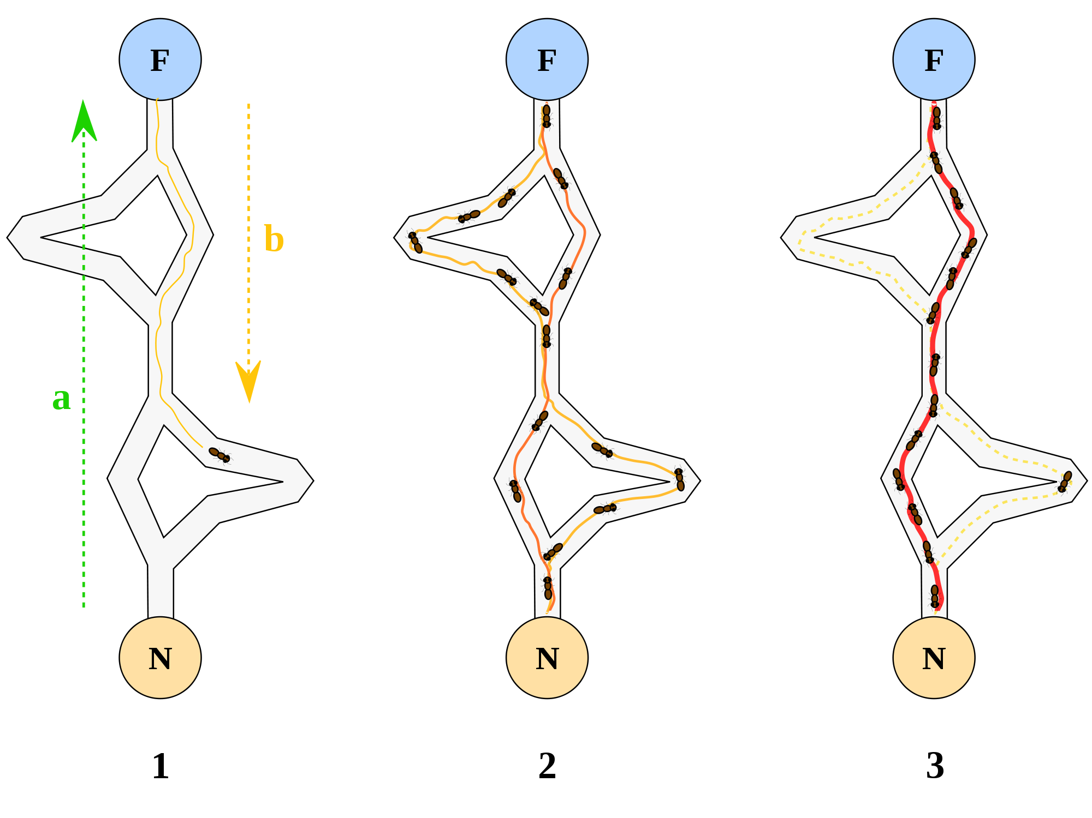

Slide 6
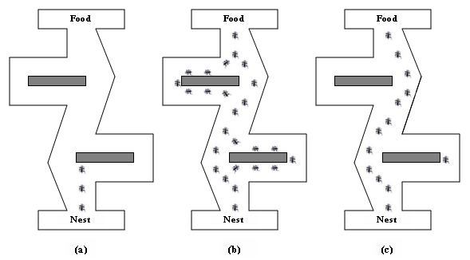
Algoritmo
Se inicia con una cantidad n de soluciones (las hormigas).
La hormiga se evalúa según alguna función.
Se actualiza la feromona.

Slide 7



Formulas

Slide 8
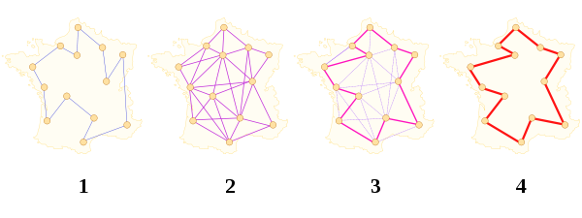
Algunas aplicaciones
-Grafos
-Optimizacion

